Slide 1
Ekstraordinær generalforsamling
6. December 2021

Slide 2
Dagsorden:
Valg af ordstyrer
Valg af to stemmetællere
Gennemgang af forslag v. VK’s formand
Kaffepause/snak ved bordene
Afstemning, ca kl 20
Evt.

Slide 3
Hvad ved vi idag:
VK sætter pris på det gode samarbejde med Lone og Frank.
VK har en af Danmarks bedste baner til hestevognskørsel.
Vi har et godt samarbejde med rideklubben og opstaldere.
Der er søgt midler, så Fonden kommer – det er ganske vist.
Det skal ikke blive dyrere for foreningerne.
Der skal stilles mindst den samme mængde plads og bedre faciliteter til rådighed.
VK ’s medlemmer skal ikke stå for vedligehold af Fondens bygninger.
Bevaring af bygningen og foreningerne for eftertiden. Der skal snart ske noget med de eksisterende bygninger ☹… og Lone og Franks kræfter bliver ikke flere ☺

Slide 4
VK har idag:
En 10 årig lejekontrakt med Lone og Frank.
Der er 5 år tilbage
Der betales 22,000kr pr år i leje for;
Baneområdet
Kuskestuen
VK stalden
Gammel sekretariat
Tre depotrum

Slide 5
Nyt forslag til opdeling af VK’s lejemål som vi aftalte med Lone og Frank den 24.11.2021
Lokaler lejes af Fonden HCAH (8.000kr per år pristalsreguleres)
Banerne lejes af Lone og Frank for 25 år, når Fonden HCAH etableres. (14.000kr per år pristalsreguleres) omfatter;
Hele baneområdet
Adgang til skoven
Leje af græsareal en gang årligt

Slide 6
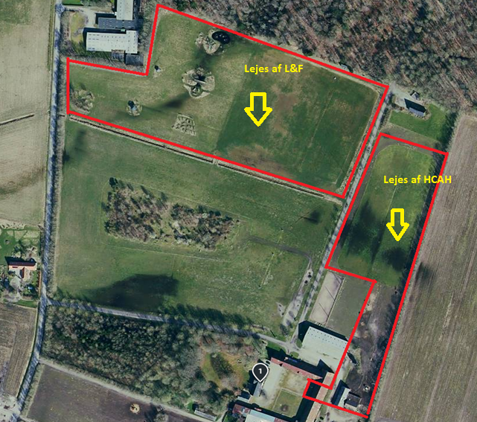

Slide 7
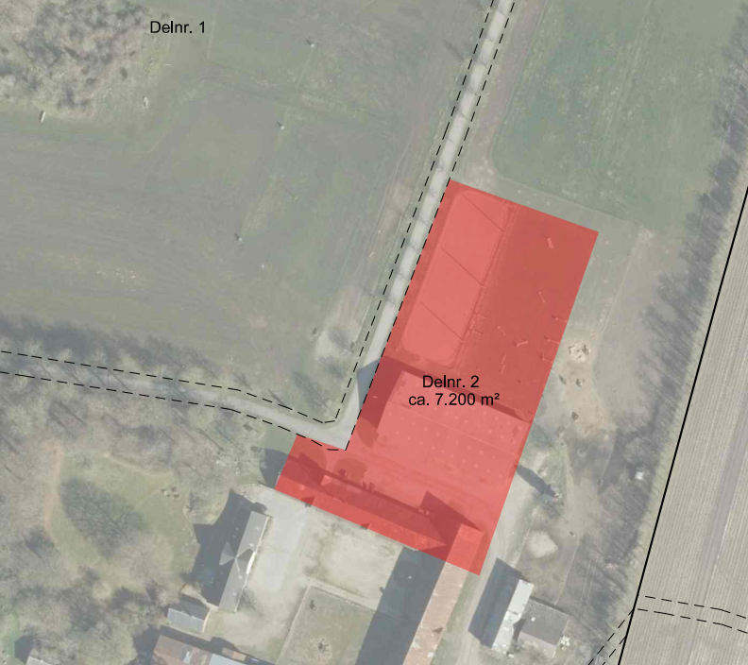
Donation til Fonden:
Ca. 0,7 hektar inklusive bygning, bygning til hestetræning og to ridebaner

Slide 8
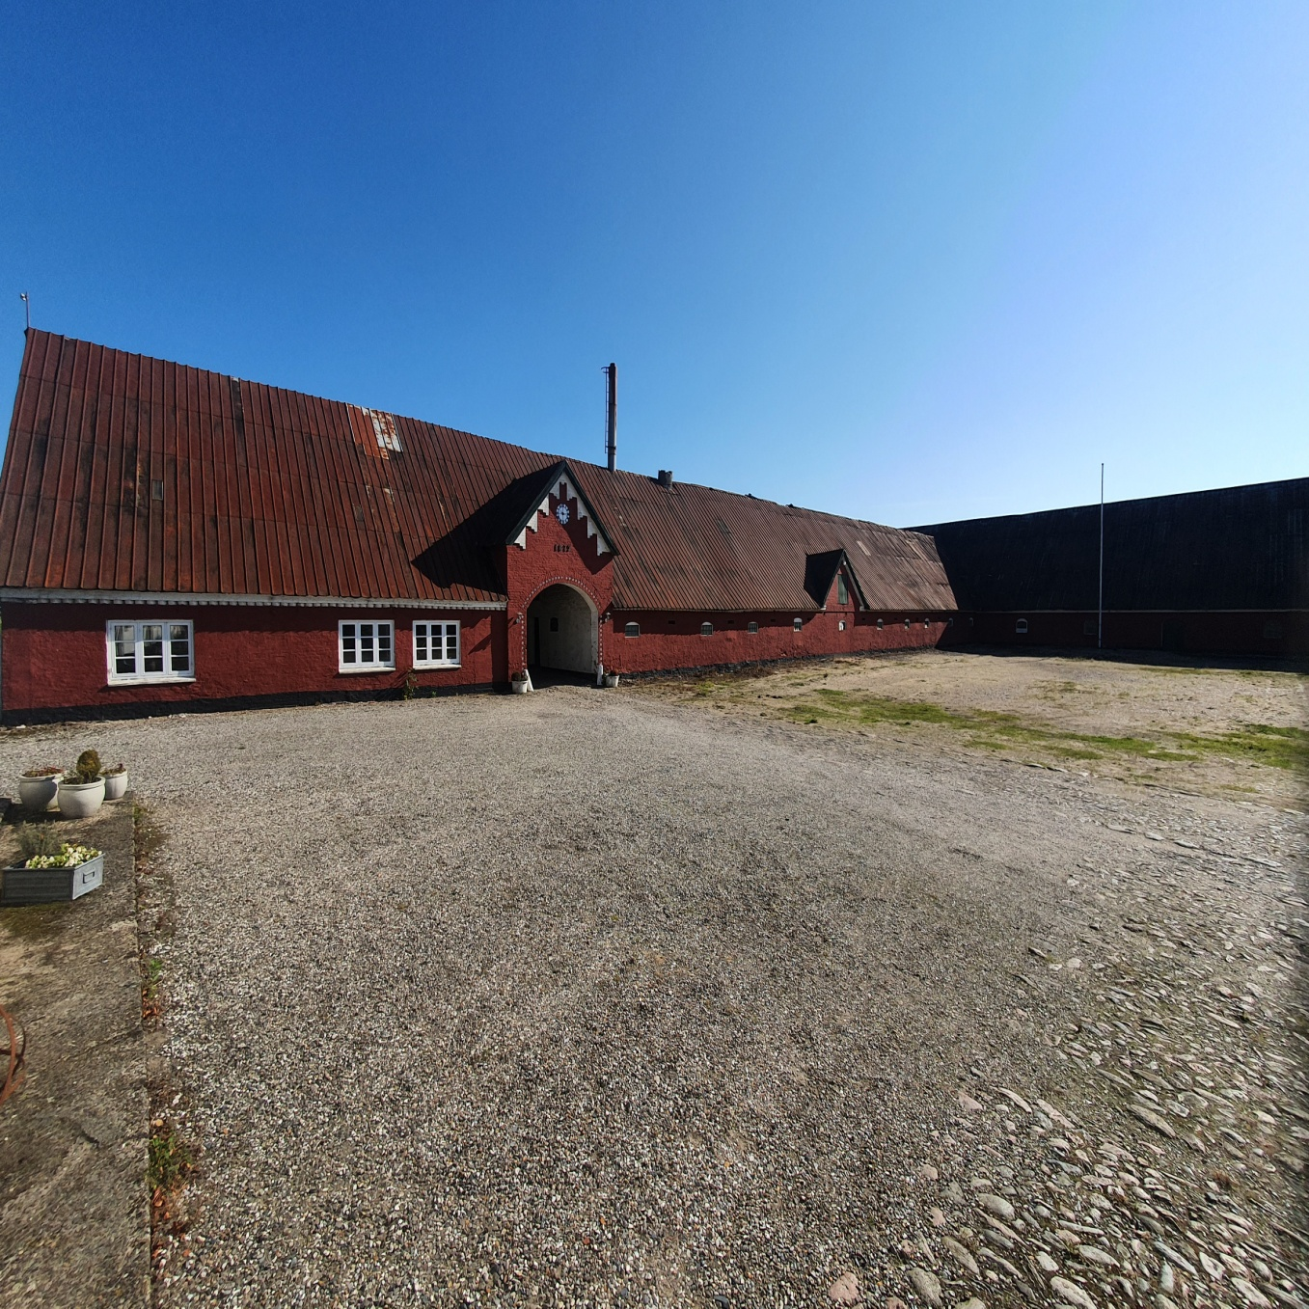
Fonden HCAH:
Nordfløjen skal moderniseres og bevares i “den gamle stil”.
Et tidsvarende hjemsted for foreningerne på Holtegaard,
og måske “sekretariat” for hesteaktiviteter I Nordjylland.

Slide 9
Fonden HCAH’s formål forslag til vedtægter:
Stk. 1. Fonden har til formål at bevare et aktivt foreningsliv på Holtegaard og bidrage til bevaring af de historiske bygninger….
Stk 2. Foreningernes aktiviteter skal primært være hesterelaterede og kan f.eks. være ridning, kørsel med hest, tur-kørsel med hestevogne, kurser og foredrag.
Stk 3. HCAH skal være kendt som et centralt sted i Nordjylland for alle, der er interesseret i ridning og kørsel. Der skal være plads til såvel bredden som eliten, men også til turister eller andre interesserede….
Stk. 4. Der skal gennem udlejning af lokaler og arealer til foreningerne arbejdes på at skabe et økonomisk grundlag for at ansætte en eller to medarbejdere til at hjælpe foreningerne og vedligeholde de istandsatte bygningerne og udenomsarealer beliggende på Vester Hassingvej 37, 9330 Dronninglund.

Slide 10
Fonden HCAH
Foreningen Holtegaard – Center for aktiviteter med heste søger diverse fonde om finansiering af bygning af centeret.
Når finansieringen er i hus omdannes foreningen til ”Fonden Holtegaard – Center for aktiviteter med heste” (HCAH)
Fonden overtager byggeriet, driften og udviklingen af centeret

Slide 11
Fonden – repræsentanter i fondens bestyrelse
En repræsentant
udpeget af Lone & Frank
VK
Fonden Holtegaard – Center for aktiviteter med heste
Erhvervslivet
Holtegaard Rideklub
Brønderslev Kommune
Bruger af centeret (Fx opstalder)
Turisterhvervet

Slide 12
Hvordan tror vi Fondens drift vil se ud: Frank og Lone har udfærdiget et estimat på 95.000 kr per år til fast udgifter for Fondens fysiske rammer (el, vand, varme, renovation, vedligehold, ejendomsskat m.m.). Der er ingen fradrag eller renter, da Fonden har fået doneret bygninger og lidt jord, samt renovering sker med andre fondsmidler. Aktør 1: Lone og Frank vil ikke have udgifter eller indtægter fra Fonden Aktør 2: Rideklubben vil betale 96.000kr per år for leje af lokaler og hus til træning af heste og ridebane. Aktør 3: VK vil betale 8.000kr per år for leje af lokaler incl. flere depotrum Aktør 4: Opstaldere; der er plads til 8-10 opstaldere og 3 i løsdrift. De har delvis pasning. De betaler 1.500kr per boks per måned i 7 måneder/ 600kr per måned for sommergræs i 5 måneder. Desuden vil udgifter til leje af jord til opstaldere (løsdrift og sommergræs) andrage 11.000kr per år. Samt indtægter og udgifter, som vi i dag kun kan gætte os til…

Slide 13
Økonomi (finansiering af renovering)
Fond | Beløbet | Ans. Frist | Status | Bevilget
Friluftsrådet | 25000 | 1. maj | Sendt | Ja
LAG Nord | 300000 | 11. nov | Sendt | Ja
Dronninglund Sparekasses Fond | 300000 | Løbende | Sendt | Ja
Underværker | 850000 | Løbende | Sendt | Ja
Spar Nord Fonden | 70000 | Løbende | Sendt
Vendsyssel Tidendes Fond | 30000 | Løbende | Sendt
Privat donation af længe, hal, baner | 600000 |  |  | Ja
Melsen Fonden | 1595000 | Løbende | Sendt | Ja
Sum | 3770000

Slide 14
Spørgsmål?

Slide 15
Kaffe og kage

Slide 16
Eventuelle opklarende spørgsmål inden afstemningen…

Slide 17
Afstemning.
Kryds ja: VK skal repræsenteres med en repræsentant i Fondens HCAH’s bestyrelse. Repræsentant udpeges af VK’s bestyrelse.
Kryds nej: VK skal IKKE repræsenteres med en repræsentant i Fondens HCAH’s bestyrelse.

Slide 18
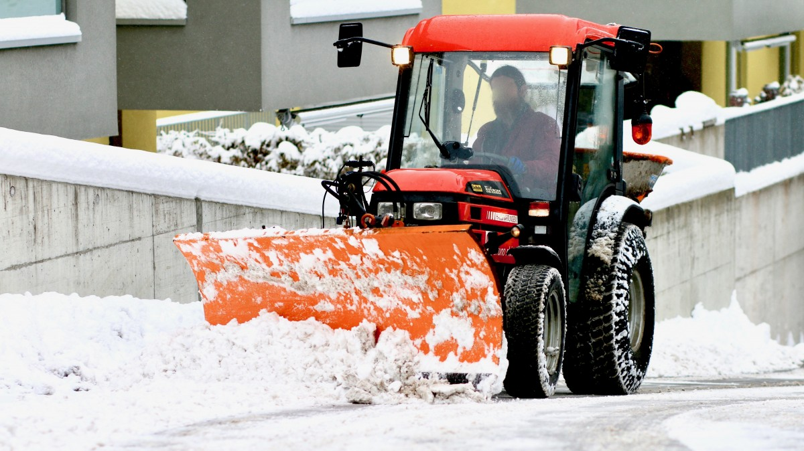
Resultat af afstemningen
Tak for i aften
og kom godt hjem

